Slide 1
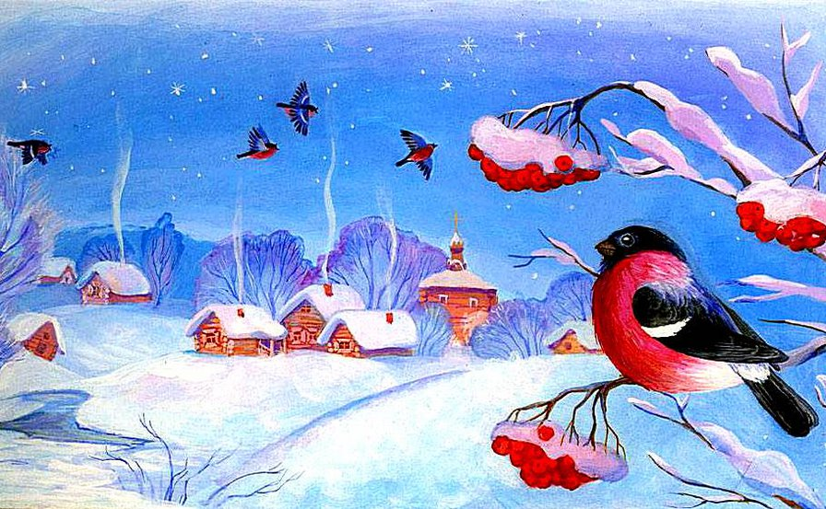
Муниципальное бюджетное дошкольное образовательное учреждение
«Детский сад комбинированного вида № 96» городского округа Самара
г.Самара, Пугачёвский тракт 35 «А»,
тел. 330-26-66, факс 264-08-82
Презентация по конкурсу
«Новогоднее оформление»
Тема «Снегири»

Slide 2
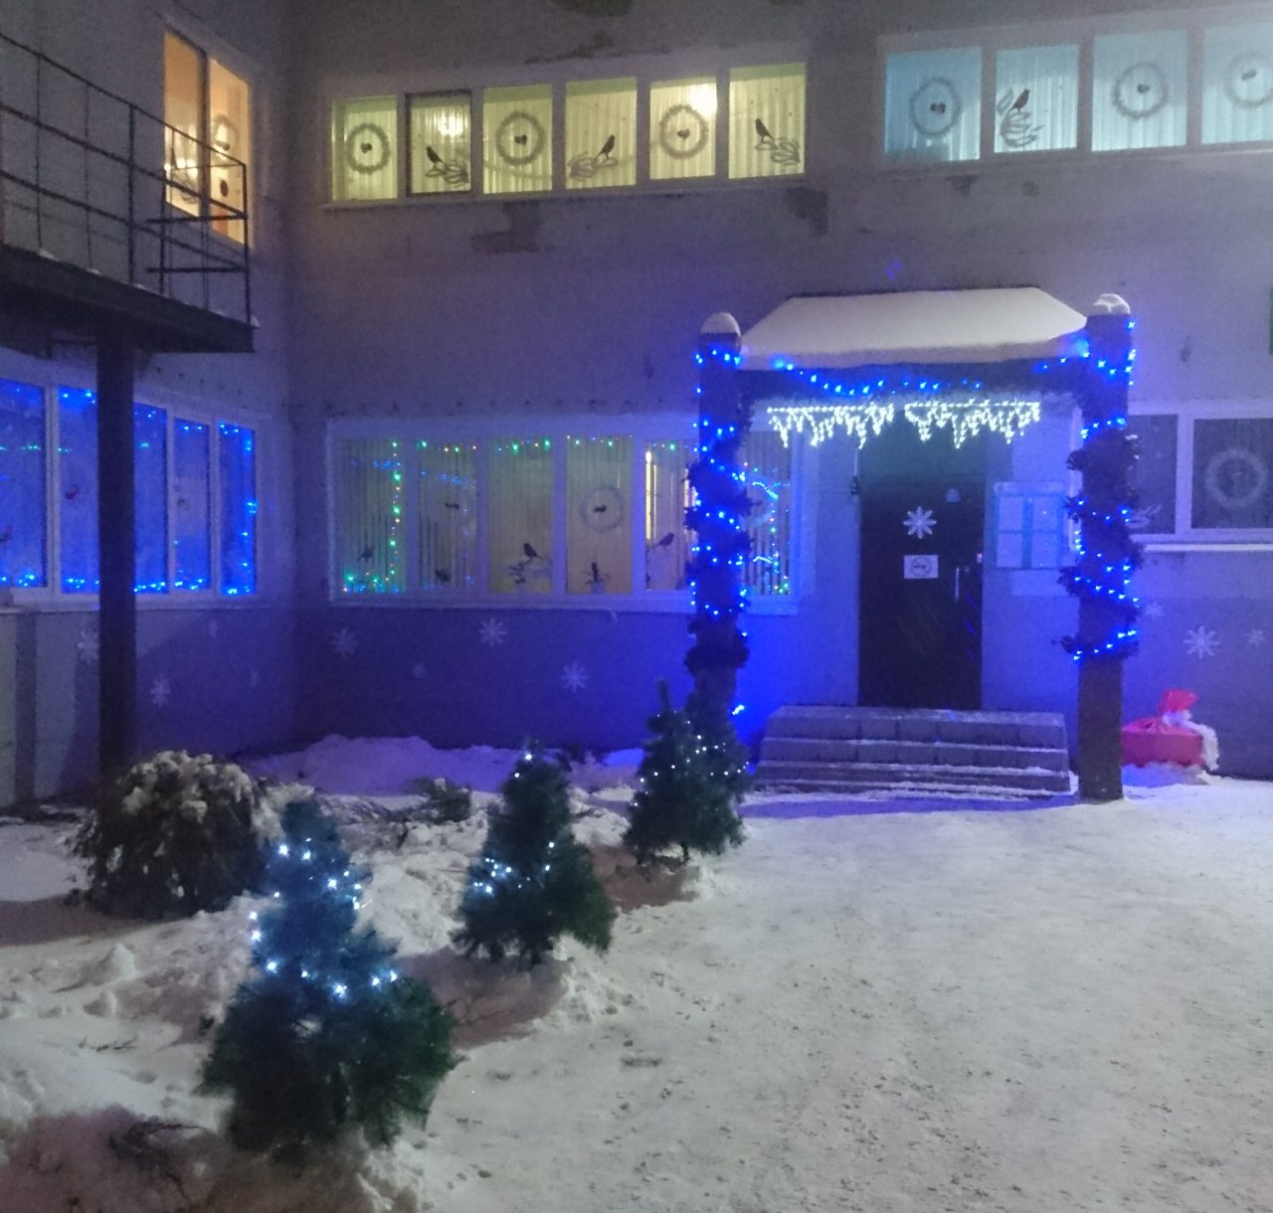
Создание праздничной новогодней атмосферы начинается со входа в детский сад.

Slide 3
Музыкальный зал.

Slide 4
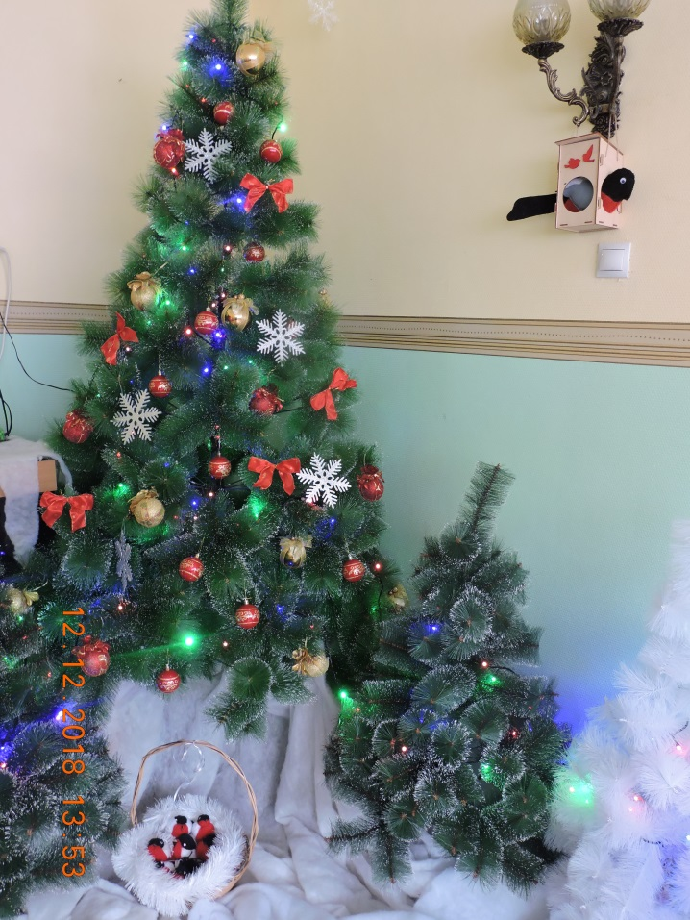
Холл представлен в виде заснеженного леса

Slide 5
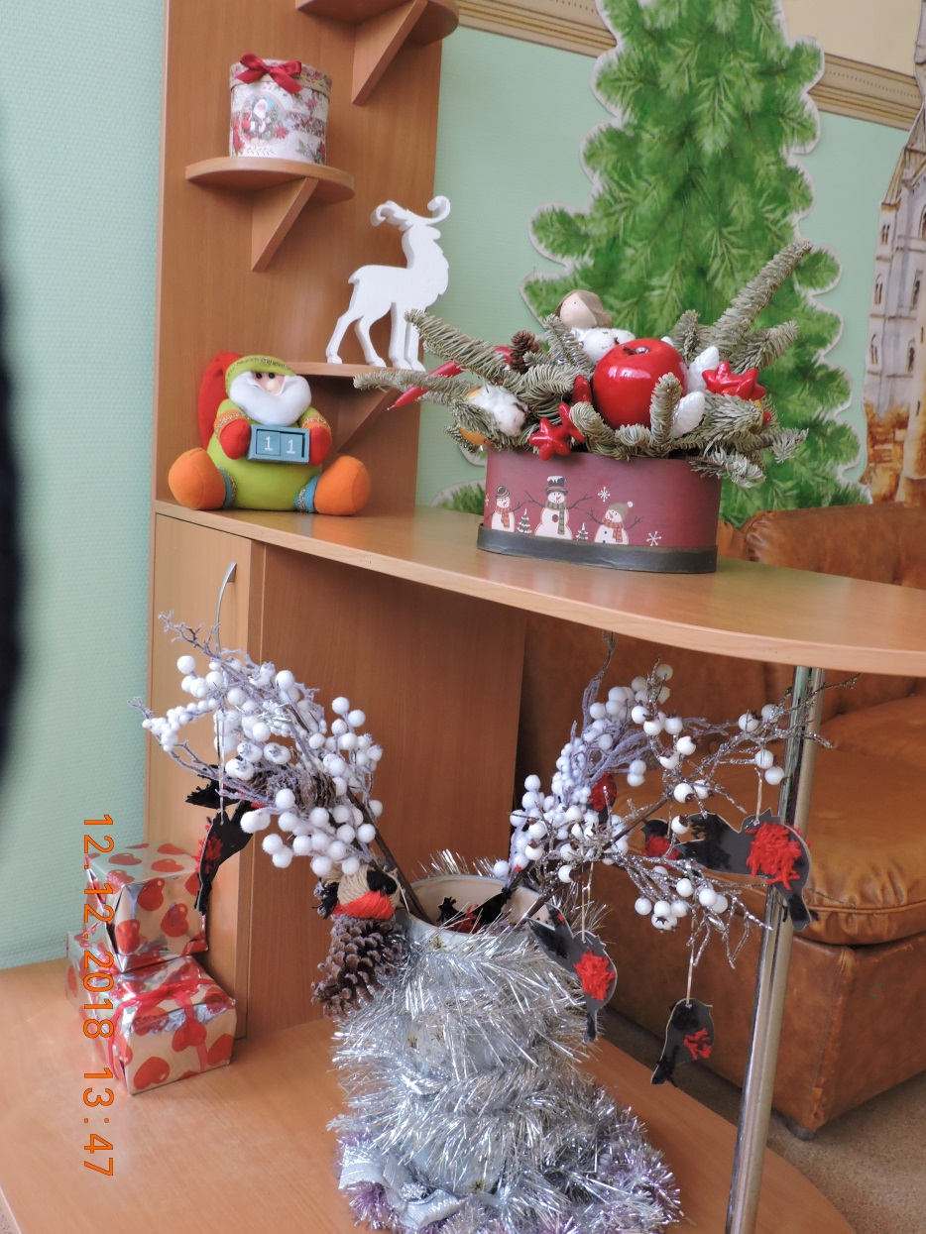
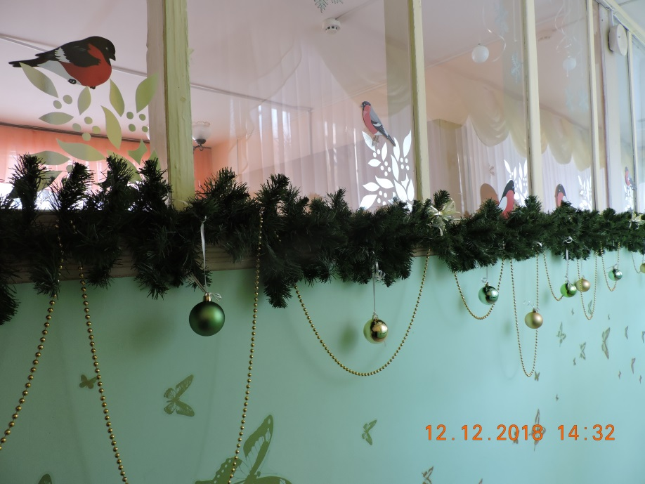

Slide 6
Украшение в группах соответствует тематике и общей цветовой гамме

